Slide 1
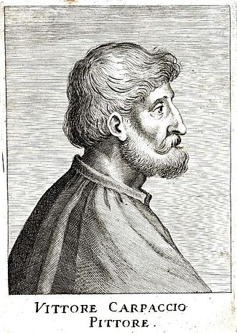
Vittore Carpaccio.

Slide 2
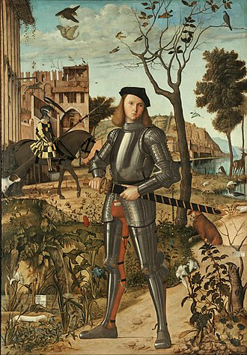
Ritratto di cavaliere, 1510, tempera su tela, 218X152 cm, Collez. Thyssen-Bornemisza, Madrid

Slide 3
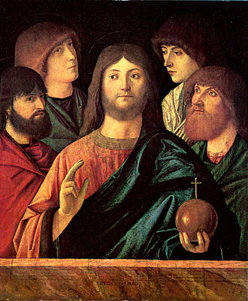
Redentore benedicente tra quattro apostoli, olio su tavola, 70X68 cm, 1480-1490, Coll. Continii Bonacorsi, Firenze

Slide 4
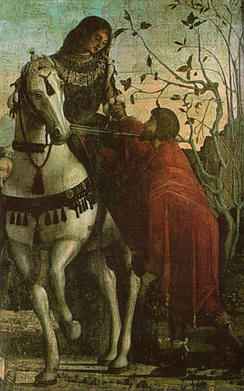
Polittico di Zara, olio su tavola, 1480-1490 , Museo di Arte Sacra di S. Anastasia di Zara

Slide 5
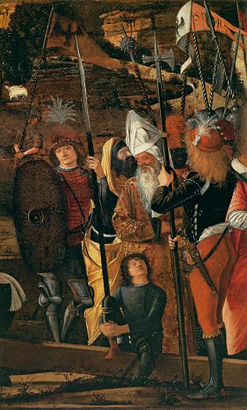
Alabardieri e anziani, tempera su tela, 1490-93, , 68X42, Uffizi, Firenze
Frammento di opera più grande, andata perduta

Slide 6
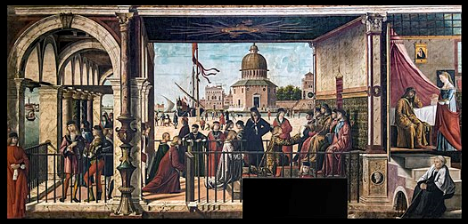
Arrivo degli ambasciatori inglesi, parte di nove teleri per Scuola di S. Orsola, 1490, tempera su tela, 280X255 cm., Accademia, Venezia

Slide 7
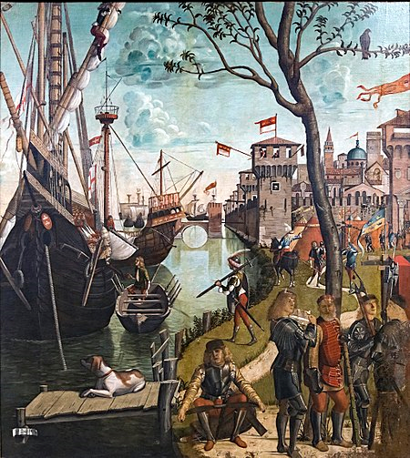
Arrivo dei pellegrini a Colonia, tempera su tela, 279X254 cm, 1490, Accademia, Veneizia

Slide 8
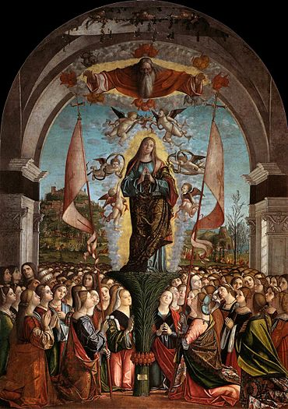
Apoteosi di S. Orsola e delle sue compagne, tempera su tela, 481X336, 1491, Accademia, Venezia

Slide 9
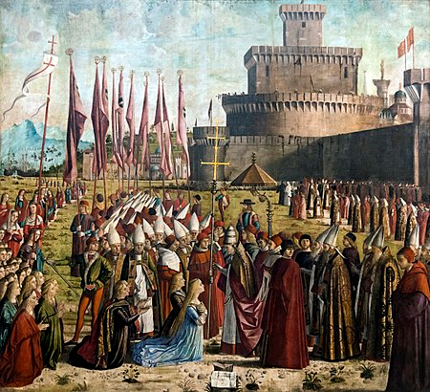
Incontro dei pellegrini con papa Ciriaco, tempera su tela, 281X307, 1492, Accademia, Venezia

Slide 10
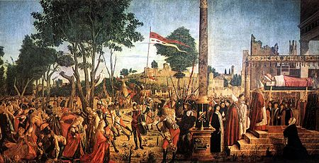
Martirio dei pellegrini e funerali di S. Orsola, tempera su tela, 271X561 cm, 1493, Accademia, Venezia

Slide 11
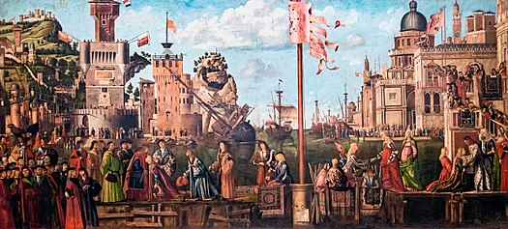
Incontro dei fidanzati e partenza dei pellegrini, tempera su tela, 280X611 cm, 1495, Accademia Venezia

Slide 12
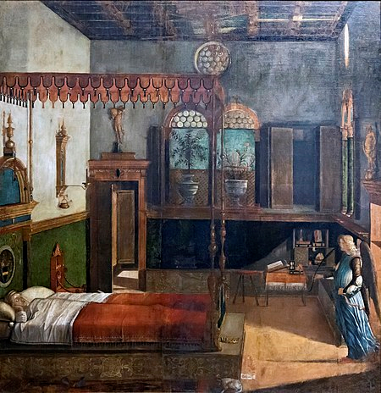
Sogno di S. Orsola, tempera su tela, 274X277 cm. 1495, Accademia, Venezia

Slide 13
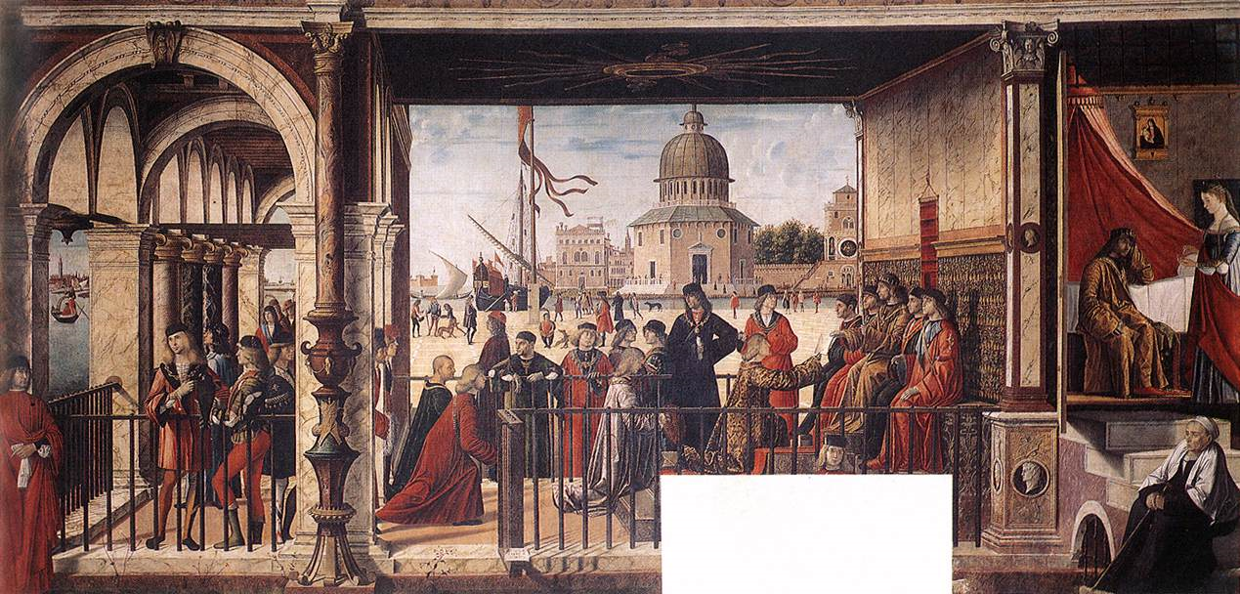
Arrivo degli ambasciatori inglesi alla corte del re di Bretagna, olios u tela, 275X589 cm, 1495, Accademia, Venezia

Slide 14
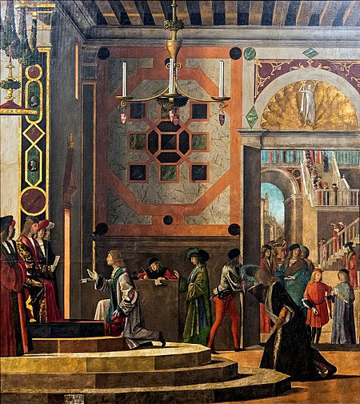
Commiato degli ambasciatori, olio su tela, 280X253 cm, 1595 Accademia, Venezia

Slide 15
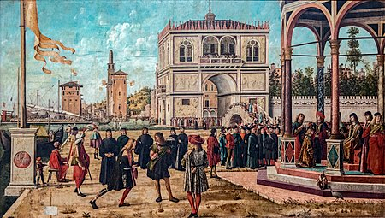
Il ritorno degli ambasciatori alla corte inglese, olio su tela, 297X 527 cm, 1495, Accademia, Venezia

Slide 16
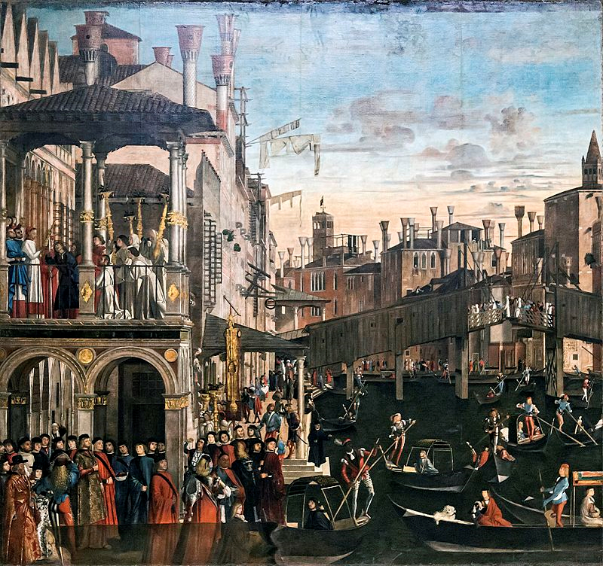
Miracolo della reliquia della Croce a Rialto, tempera su tela, 365X389 cm, 1494, Accdemia, Venezia.Dipinto per Scuola Grande di S. Giovanni Evangelista

Slide 17
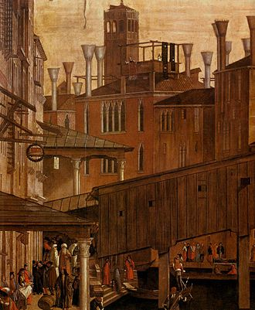
Miracolo della Croce a Rialto, dettaglio

Slide 18
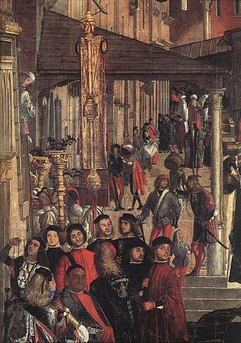
Miracolo della Croce a Rialto, dettaglio

Slide 19
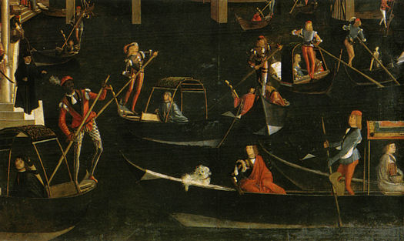
Miracolo della Croce a Rialto, dettaglio

Slide 20
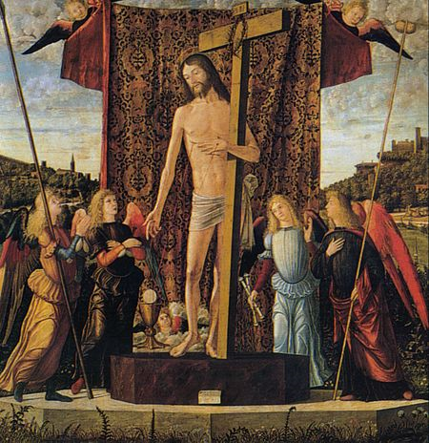
Cristo tra 4 angeli con gli strumenti della Passione, olio su tavola, 162X163 cm, 1496. Civici Musei e gallerie di storia e arte, Udine

Slide 21
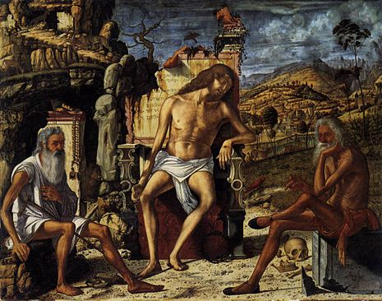
Meditazione sulla Passione, tempera e olio su tavola, 70,5X87 cm, 1500-1510, Metropolitan Museum, New York

Slide 22
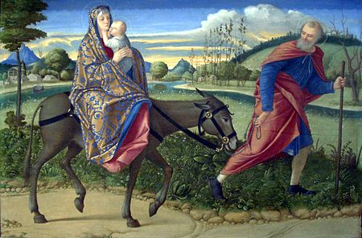
Fuga in Egitto, tempera su tavola, 73X111 cm, 1500-10, National Gallery of Art, Washington

Slide 23
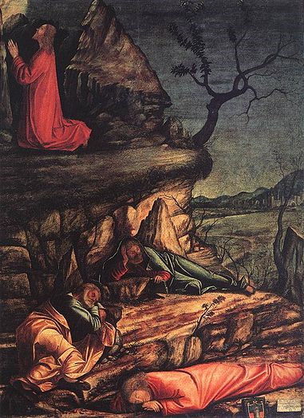
Orazione nell’0rto del getsemani, tempera su tavola, 141X107 cm, 1502, Scuola di S. Giorgio degli Shiavoni, Venezia

Slide 24
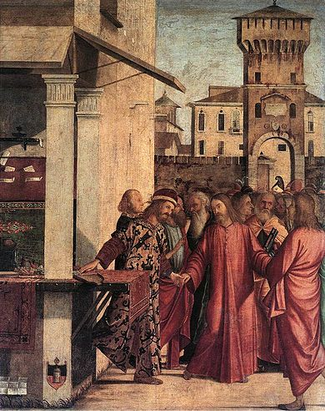
Vocazione di S. Matteo,tempera su tavola, 141X115 cm, 1502, Scuola di S. Giorgio degli Schiavoni, Venezia

Slide 25
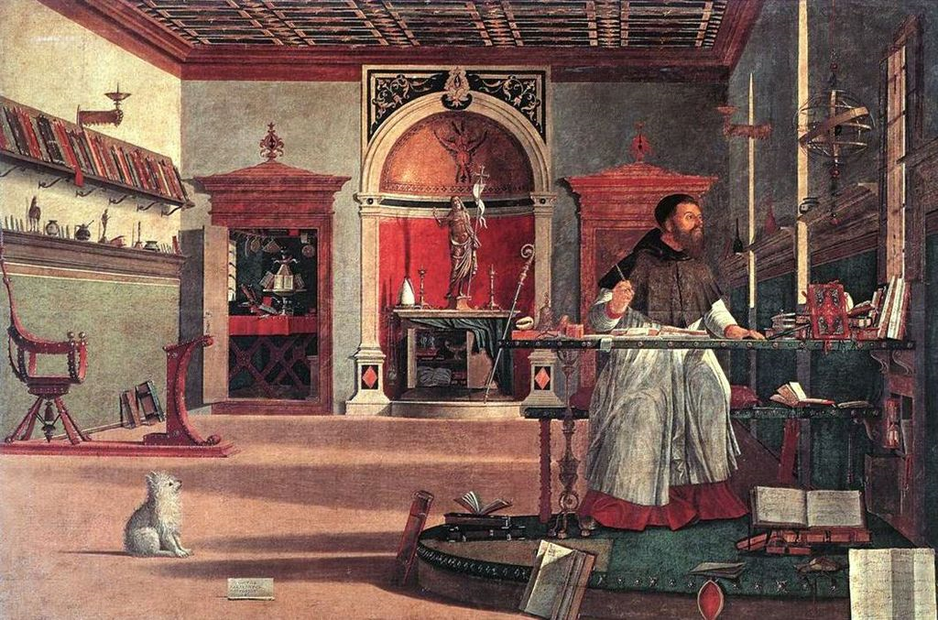
Visione di sant'Agostino, tempera su tela, 141X210 cm, 1502, Scuola di S. Giorgio degli Schiavoni, Venezia

Slide 26
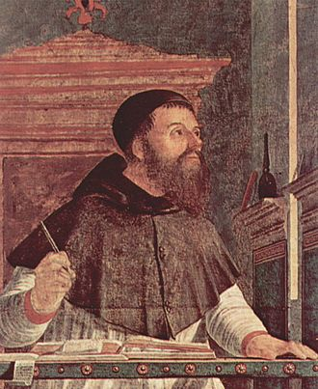
Visione di S. Agostino, dettaglio

Slide 27
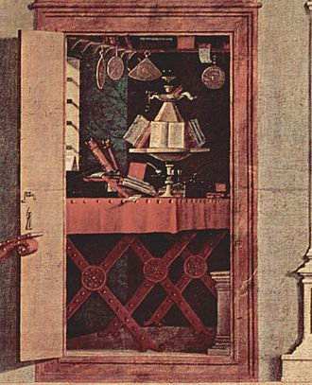
Visione di S. Agostino, dettaglio

Slide 28
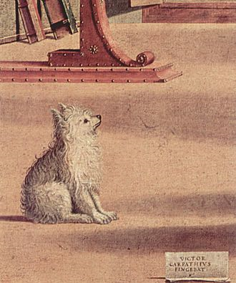
Visione di S. Agostino, dettaglio

Slide 29
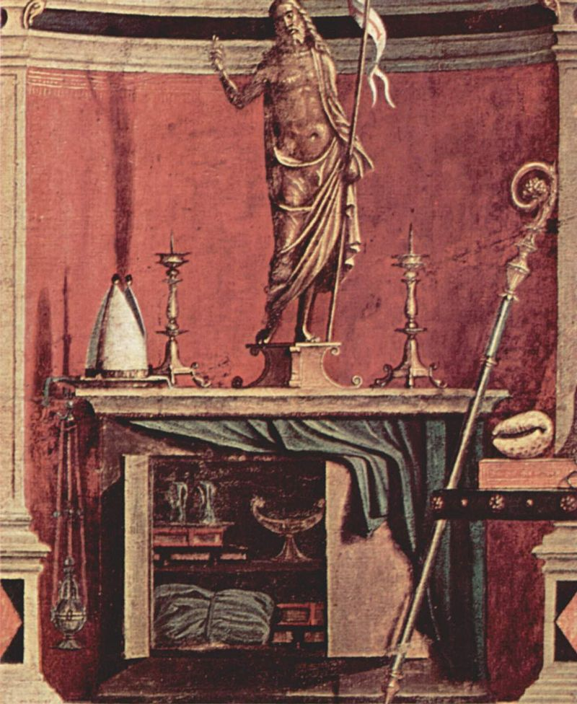
Dettaglio dell’altare

Slide 30
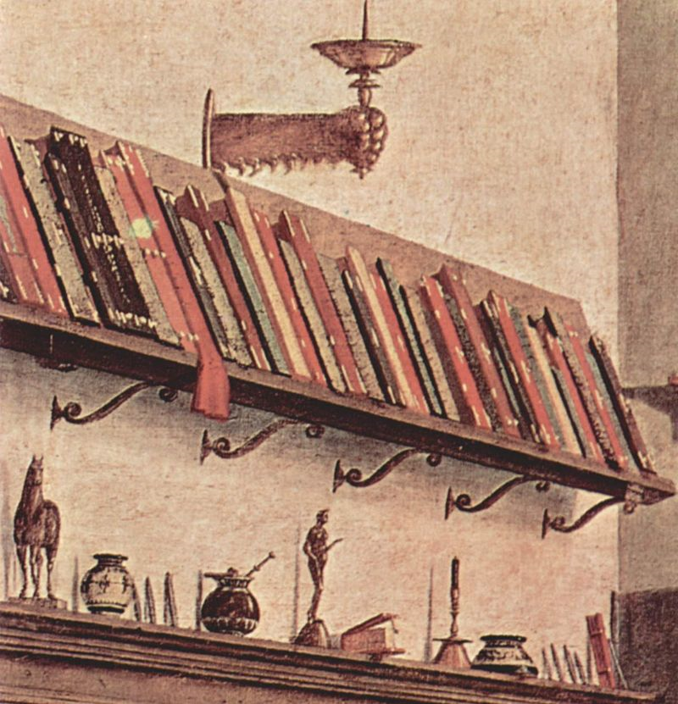
Dettaglio delle mensole

Slide 31
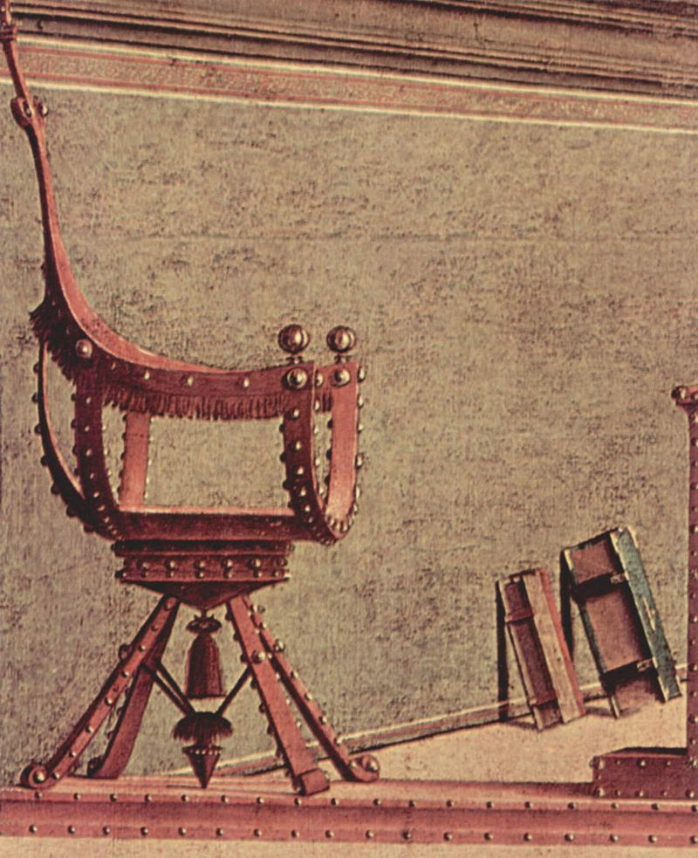
Dettaglio della sedia

Slide 33
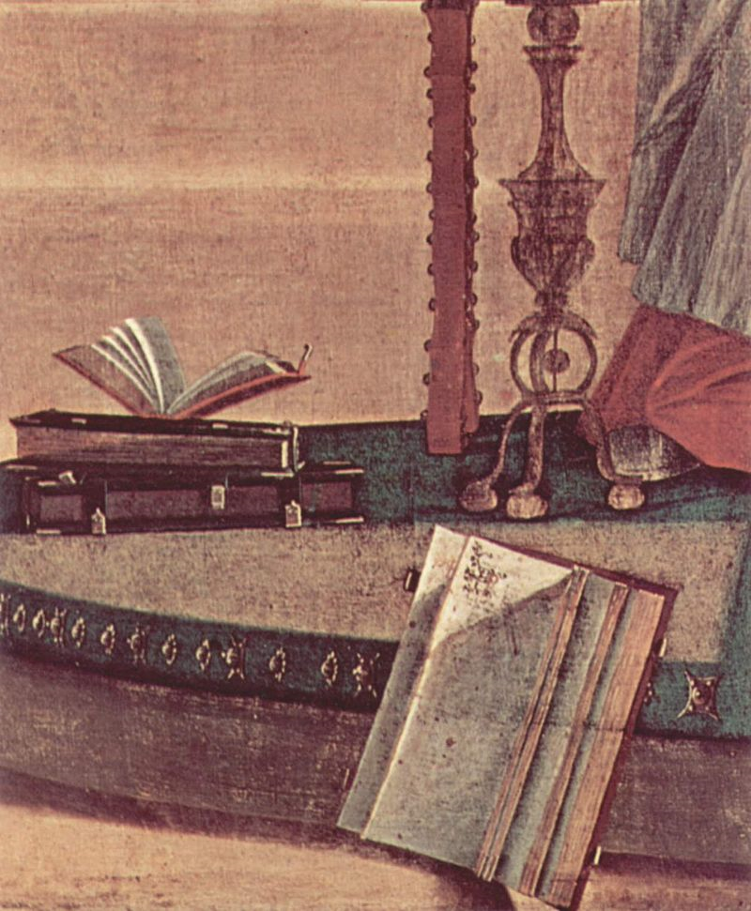
Dettaglio della pedana

Slide 34
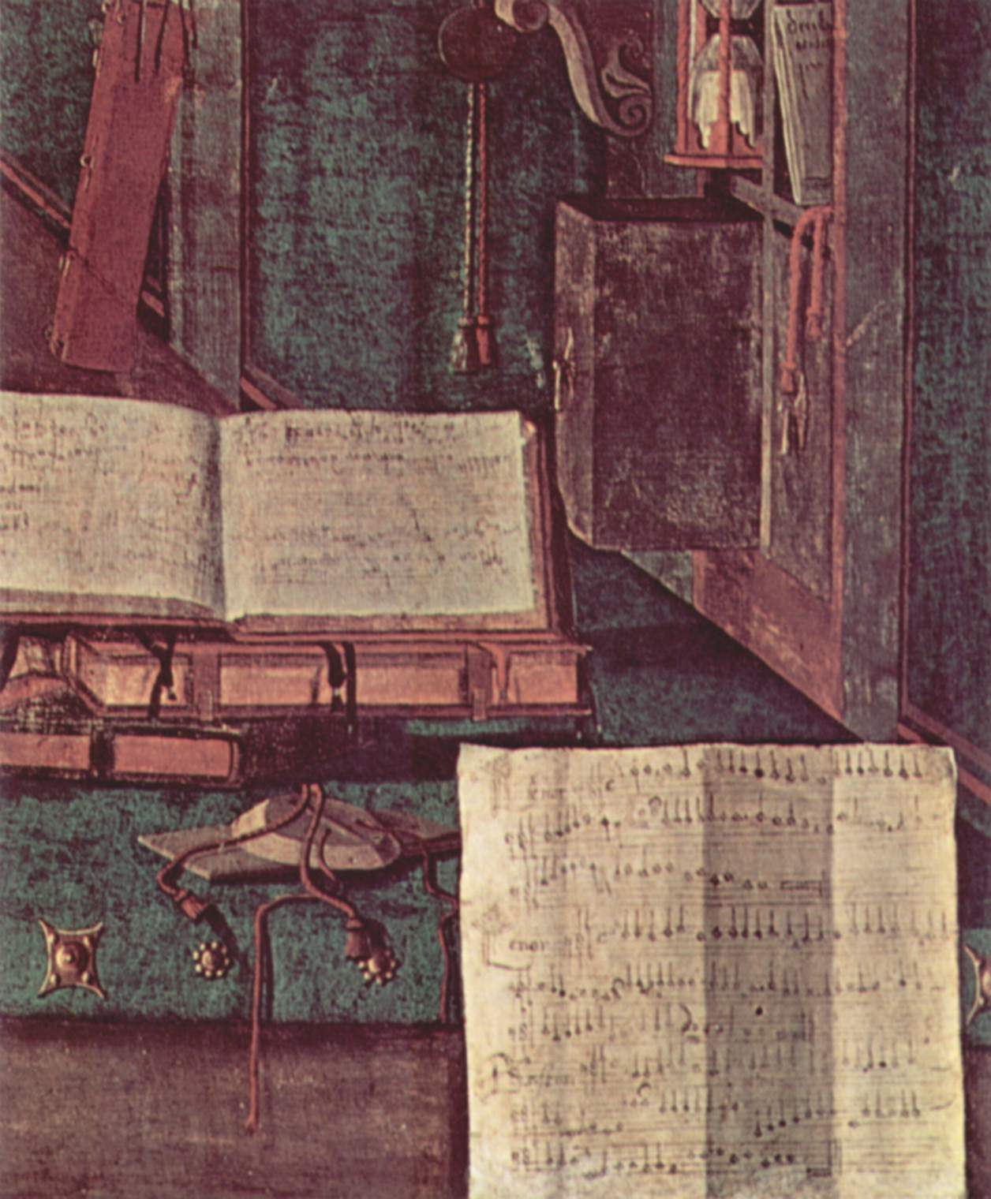
Dettaglio con pedana e libro musicale

Slide 35
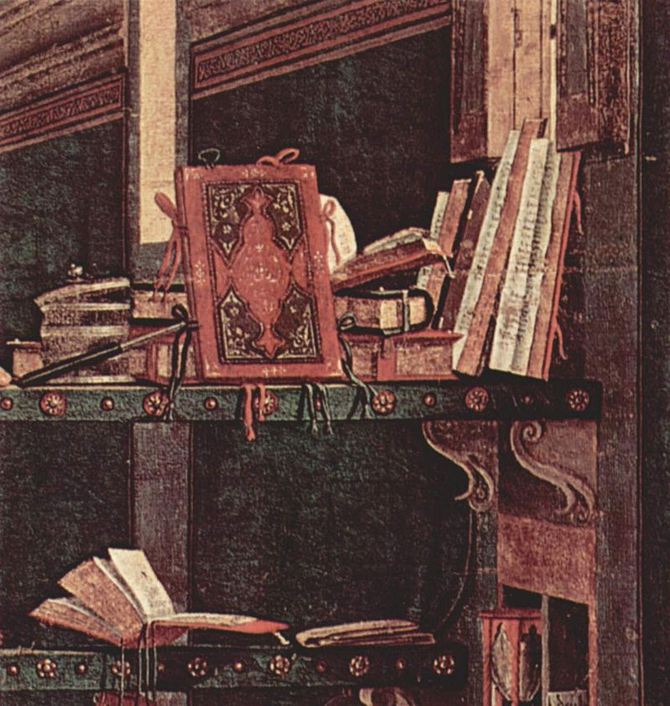
Dettaglio della scrivania

Slide 36
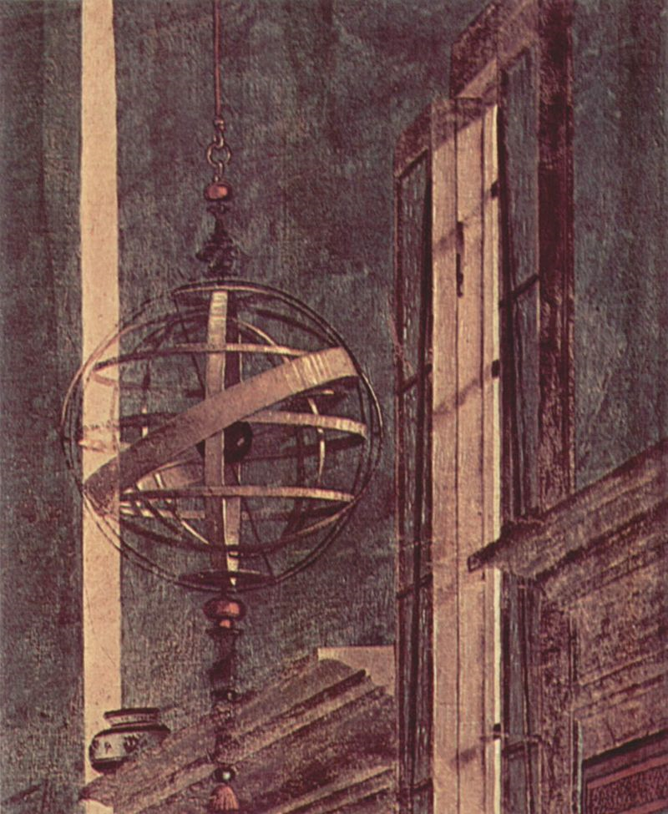
Dettaglio con sfera armillare

Slide 37
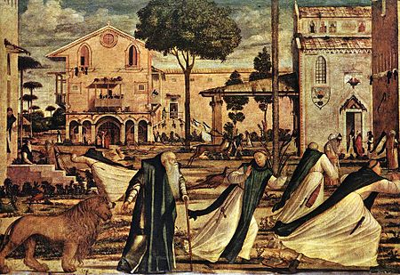
San Girolamo ed il leone nel convento, tempera su tavola, 141X211 cm, 1502, Scuola di S. Giorgio degli Schiavoni, Venezia

Slide 38
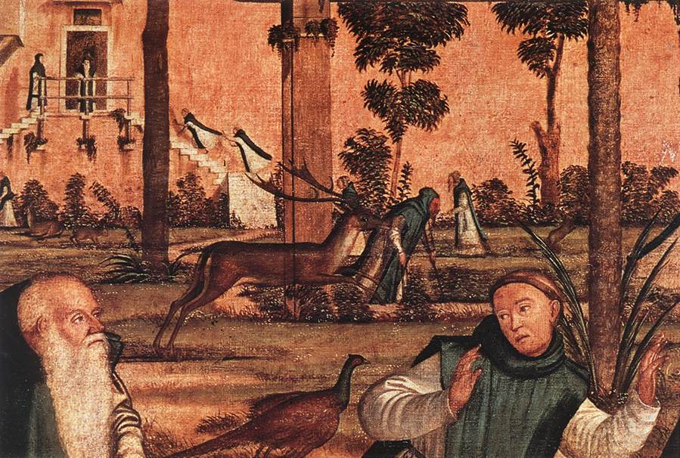
Dettaglio

Slide 39
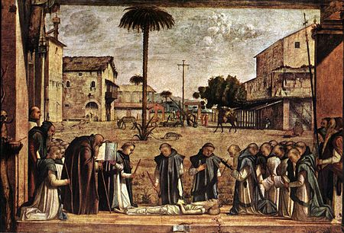
Funerali di San Girolamo, tempera su tavola, 141X211 cm, 1502, Scuola di San Giorgio degli Schiavoni, Venezia

Slide 40
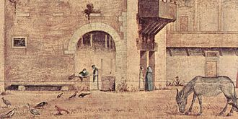
Funerali di San Girolamo, dettaglio

Slide 41
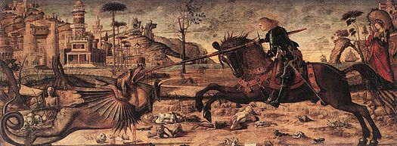
Sn Giorgio e il drago, tempera su tavola (141x360 cm. Scuola Grande di S. Giorgio degli Schivoni, Venezia

Slide 42
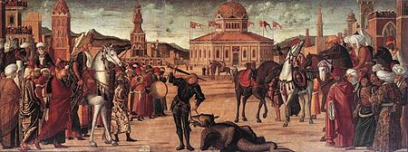
IL trionfo di San Giorgio, tempera su tavola, 141X360 cm, 1502, Scula di San Giorgio degli Schiavoni, Venezia

Slide 43
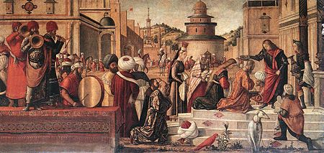
Battesimo dei seleniti, tempera su tavola, 141X285 cm, 1507, Scuola di San Giorgio degli Schiavoni, Venezia

Slide 44
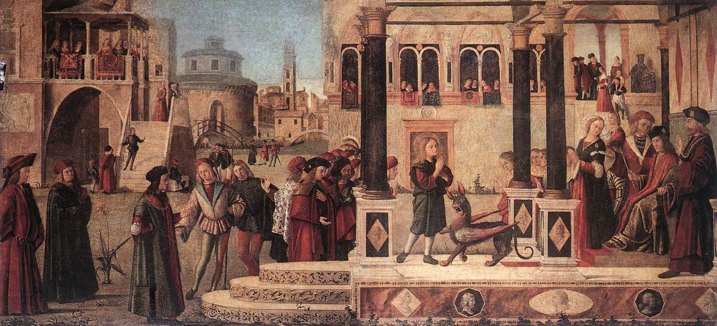
San Trifone ammansisce il basilisco, tempera su tavola, 141X300 cm, 1507, Scuola di San Giogio degli Schiavoni, Venezia

Slide 45
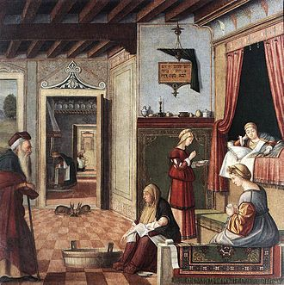
Storie della Vergine,
Nascita della Vergine, 1504-1508, decoravano la sala dell’Albergo nella Scuola di Santa Maria degli Albanesi, Venezia

Slide 46
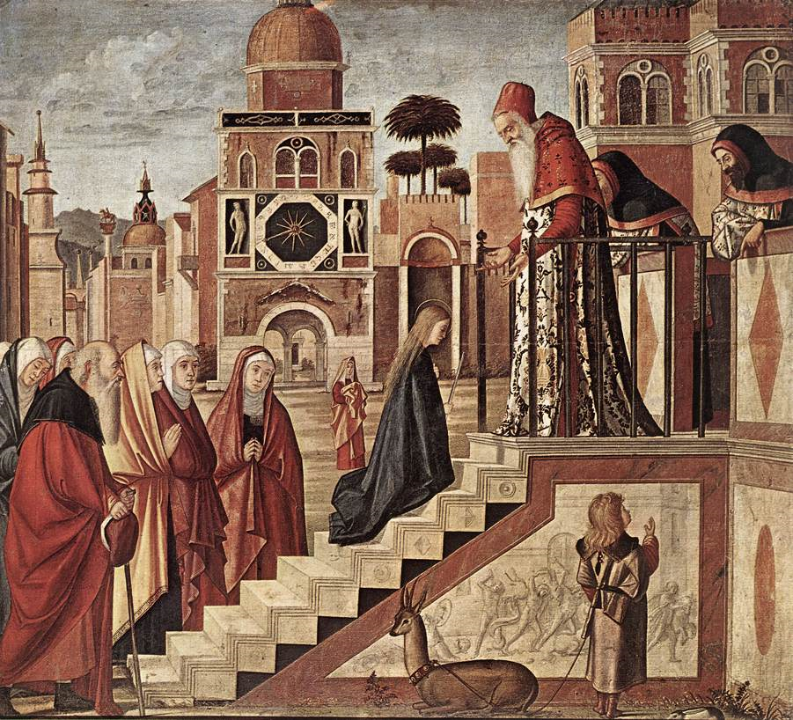
Presentazione della Vergine al Tempio

Slide 47
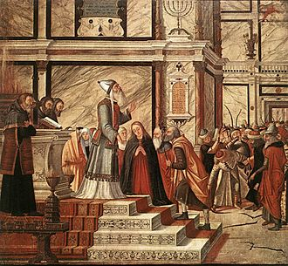
Miracolo della verga fiorita

Slide 48
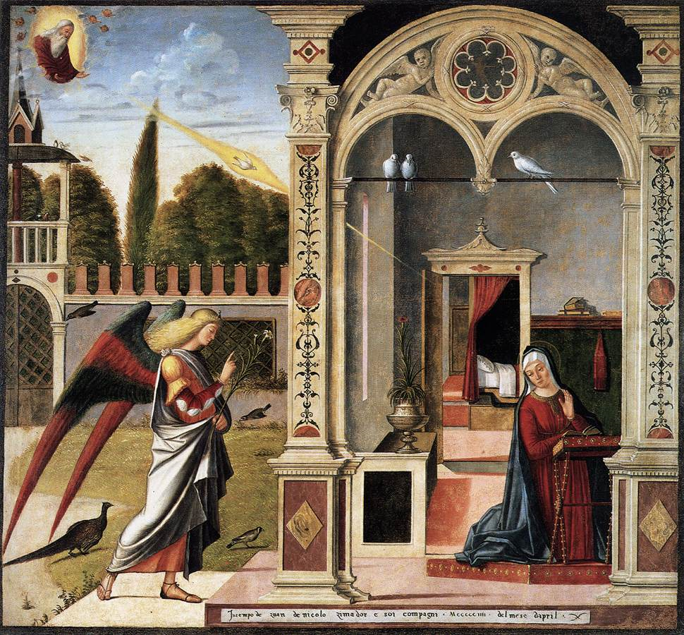
L’Annunciazione

Slide 49
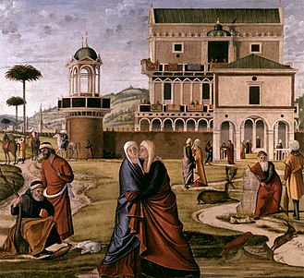
La visitazione

Slide 50
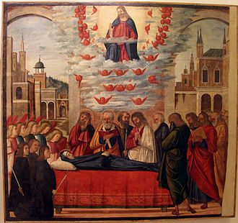
Morte dell Vergine

Slide 51
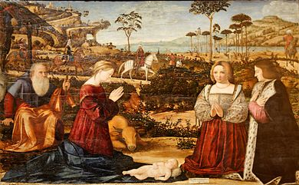
Sacra Famiglia e donatori, olio su tvola, 1505, 90X136 cm, Museo Calouste Gulbenkian di Lisbona

Slide 52

Disputa di santo Stefano

Slide 53

Cristo morto, tempera su tela, 145X185 cm, 1520, Gemaldegalerie, Berlino

Slide 54

Caccia in laguna e Due dame veneziane, olio su tavola, 76X65, 1490-1495. Getty Museum di Los Angeles, Musoe Correr, Venezia
Ricostruzione dell’opera originale

Slide 55

Parte superioredella tavola delle Due dame veneziane del Museo Correr, 1490-95, 76X65. Getty Museum, Los Angeles.

Slide 56

Due dame veneziane, olio su tavola, 94X64 cm, 1490-95, Museo Correr, Venezia

Slide 57


Slide 58

Presentazione di Gesù al Tempio, tempera su tela, 421X236 cm, 1491-1510, Accademia, Venezia

Slide 59

Uomo col berretto rosso, tempera s tavola 35X23 cm, 1490-1493, Museo Correr, Venezia
Attribuzione incerta.

Slide 60

Ritratto di Dama, tempera su tavola di tiglio, 1490-95, 39,37X28,89 cm, Denver Art Museum, Denver

Slide 61

Profetta, olio su tela, 186X87 m, 1510, Uffizi, Firenze

Slide 62

Sibilla, olio su tela, 186X87 cm, 1510, Uffizi, Frenze

Slide 63

Il leone di San Marco, tempera su tela, 130X368 cm, Palazzo Ducale, Venezia

Slide 64

Leone di San Marco, dettaglio

Slide 65

San Paolo - Santuario di San Domenico - Chioggia

Slide 66

Santo Setfano e sei suoi compagni consacrati diaconi da San Pietro, olio su tela, 148X231 cm, 1511, Gemaldegalerie, Berlino

Slide 67

Predica di Santo Stefano. Olio su tela,, 152X195 cm, 1514, Louvre. Parigi, eseguiti per la Scuola di Santo Stefano, Venezia

Slide 68

Disputa di Santo Stefano, olio su tela, 147X172 cm, 1514, Pinacoteca di Brera

Slide 69

Lapidazione di S. Stefano, 142X170 cm, 1520, Staatgalerie, Stoccarda

